Slide 1
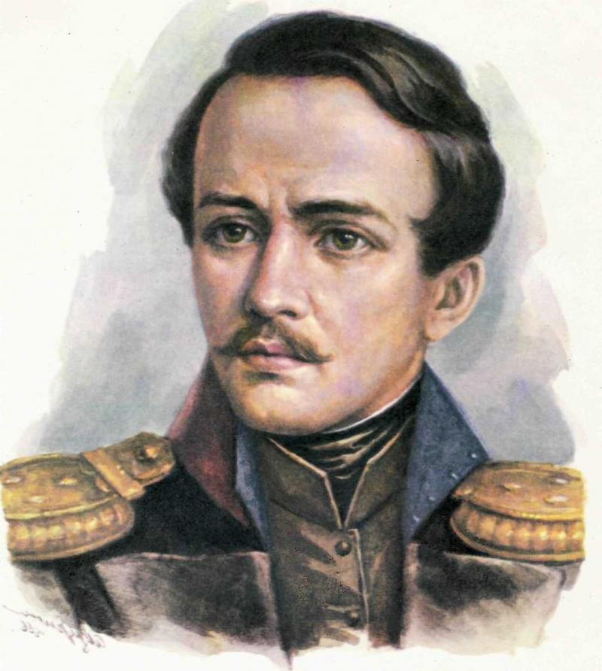
Любовная лирика Михаила Юрьевича Лермонтова

Slide 2
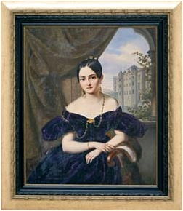
«К Сушковой» (Екатерине Сушковой)
Вблизи тебя до этих пор Я не слыхал в груди огня. Встречал ли твой прелестный взор Не билось сердце у меня.
И что ж? - разлуки первый звук Меня заставил трепетать; Нет, нет, он не предвестник мук; Я не люблю - зачем скрывать!
Однако же хоть день, хоть час Еще желал бы здесь пробыть; Чтоб блеском этих чудных глаз Души тревоги усмирить.
1830 г.

Slide 3
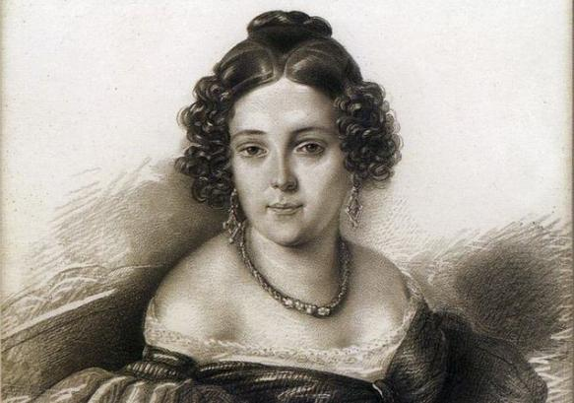
«Романс к Ивановой» (Наталье Ивановой)
Когда я унесу в чужбину Под небо южной стороны Мою жестокую кручину, Мои обманчивые сны, И люди с злобой ядовитой Осудят жизнь мою порой, Ты будешь ли моей защитой Перед бесчувственной толпой? О, будь!.. о! вспомни нашу младость, Злословья жертву пощади, Клянися в том! чтоб вовсе радость Не умерла в моей груди, Чтоб я сказал в земле изгнанья: Есть сердце, лучших дней залог, Где почтены мои страданья, Где мир их очернить не мог!..
1831

Slide 4
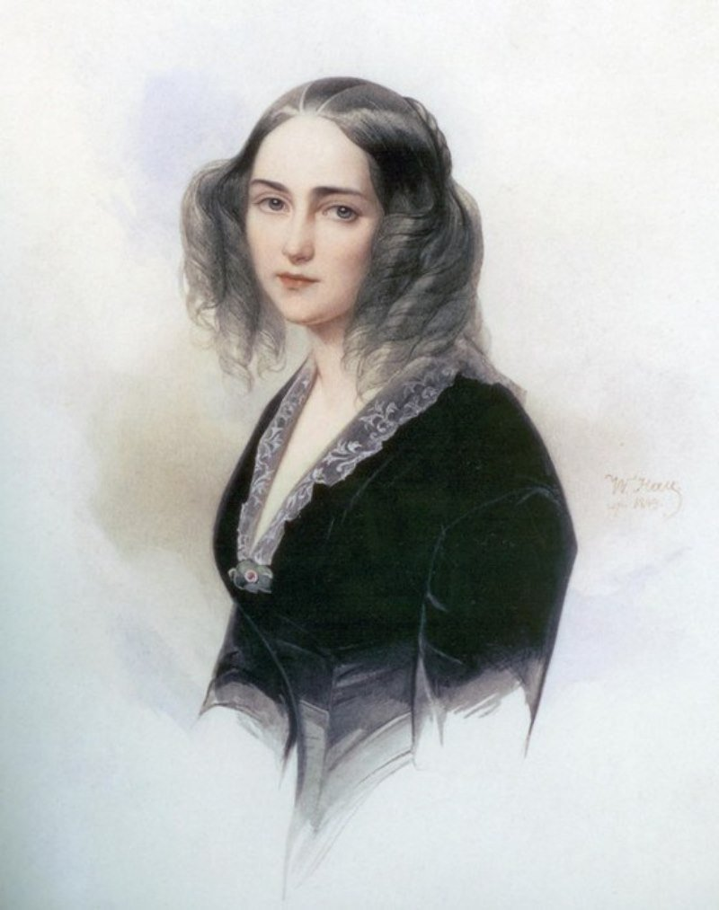
«Расстались мы, но твой портрет…» (Вареньке Лопухиной)
Расстались мы, но твой портрет...
Расстались мы, но твой портрет
Я на груди своей храню:
Как бледный призрак лучших лет,
Он душу радует мою.
И, новым преданный страстям,
Я разлюбить его не мог:
Так храм оставленный - всё храм,
Кумир поверженный - всё бог!
1837

Slide 5
«Как небеса твой взор блистает…»
Как небеса твой взор блистает Эмалью голубой, Как поцелуй звучит и тает Твой голос молодой; За звук один волшебной речи, За твой единый взгляд, Я рад отдать красавца сечи, Грузинский мой булат; И он порою сладко блещет, И сладостней звучит, При звуке том душа трепещет, И в сердце кровь кипит. Но жизнью бранной и мятежной Не тешусь я с тех пор, Как услыхал твой голос нежный И встретил милый взор.
1838

Slide 6
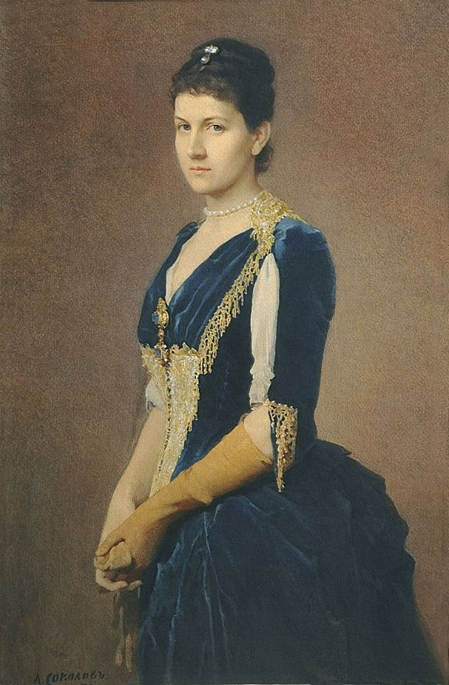
«Отчего» (Марии Щербатовой)
Отчего
Мне грустно, потому что я тебя люблю,
И знаю: молодость цветущую твою
Не пощадит молвы коварное гоненье.
За каждый светлый день иль сладкое мгновенье
Слезами и тоской заплатишь ты судьбе.
Мне грустно... потому что весело тебе.
1840

Slide 7
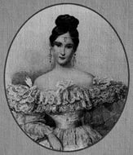
«Нет, не тебя так пылко я люблю» (Екатерине Быховец)
Нет, не тебя так пылко я люблю, Не для меня красы твоей блистанье: Люблю в тебе я прошлое страданье И молодость погибшую мою. Когда порой я на тебя смотрю, В твои глаза вникая долгим взором: Таинственным я занят разговором, Но не с тобой я сердцем говорю. Я говорю с подругой юных дней; В твоих чертах ищу черты другие; В устах живых уста давно немые, В глазах огонь угаснувших очей.
1841

Slide 8
В чем особенность любовной лирики М.Ю.Лермонтова?
Я знал любовь, не мрачною тоской,
Не безнадежным заблужденьем,
Я знал любовь прелестною мечтой,
Очарованьем, упоеньем.

